Slide 1
NETVÆRKSMØDE
”Netværksapp”
20. marts 2024

Slide 2
Netværksapp
Formål
- Nemmere tilgang og oversigt over:
- arrangementer
- kalenderoversigt - Nemmere tilmelding til arrangementer
- Tilgængelig oversigt over medlemmer og kontaktinformationer
Beskrivelser af medlemmernes
Virksomhed
Personer
Linkedin profiler m.v.
Chatroom

Slide 3
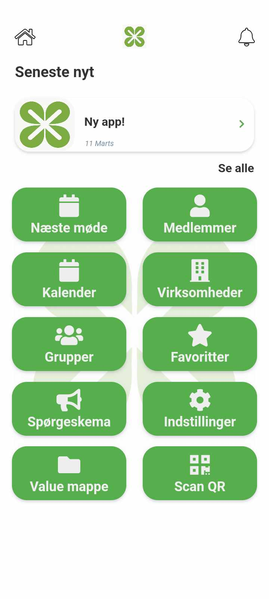
Netværksapp
Oversigt over
medlemmer &
virksomheder
Møder &
arrangementer
Redigering af profil

Slide 4
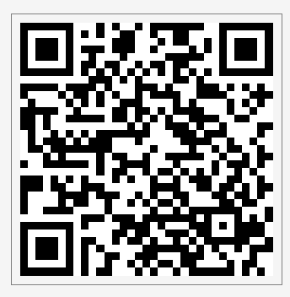
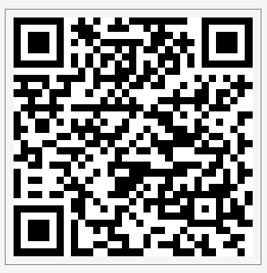
Netværksapp
Hvordan kommer vi i gang?
Iphone kode
Android kode

Slide 5
Netværksapp
Hvordan kommer vi i gang?
Login og password
Login: ”din mailadresse”
Password: ”erhverv”

Slide 6
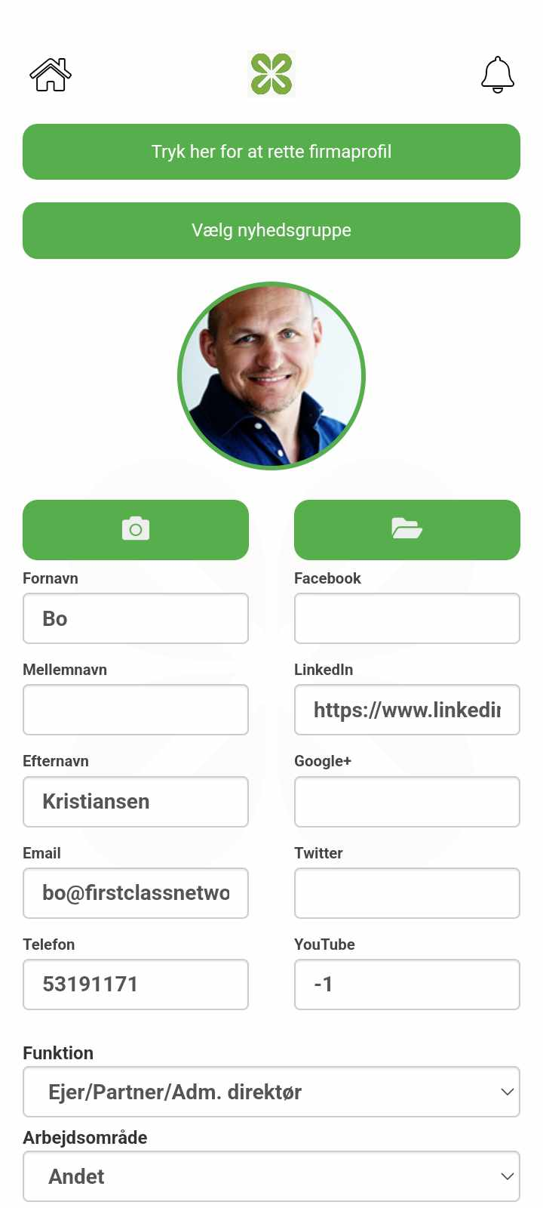
Netværksapp
1) Profilbillede
2) Link til
facebook & Linkedin
3) Gem profil

Slide 7
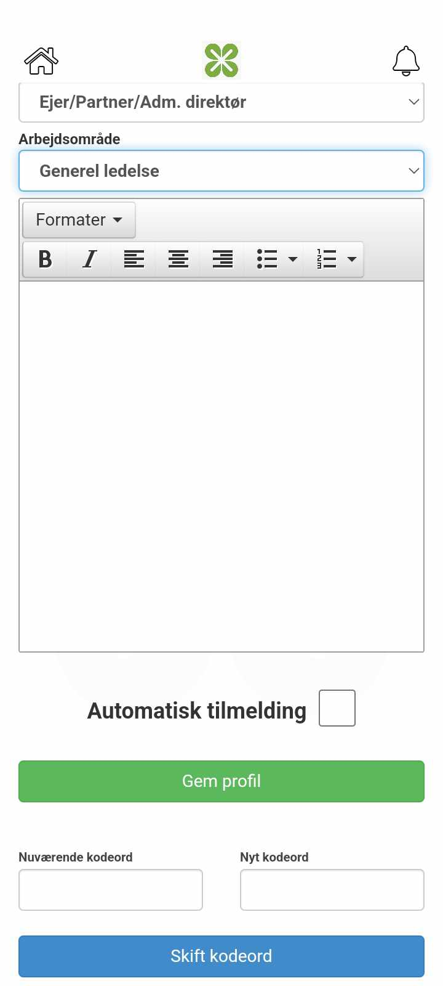
Netværksapp
2) Personlig
profilbeskrivelse
3) Gem profil
1) Skift kodeord

Slide 8
Netværksapp
1) Firmabeskrivelse

Slide 9
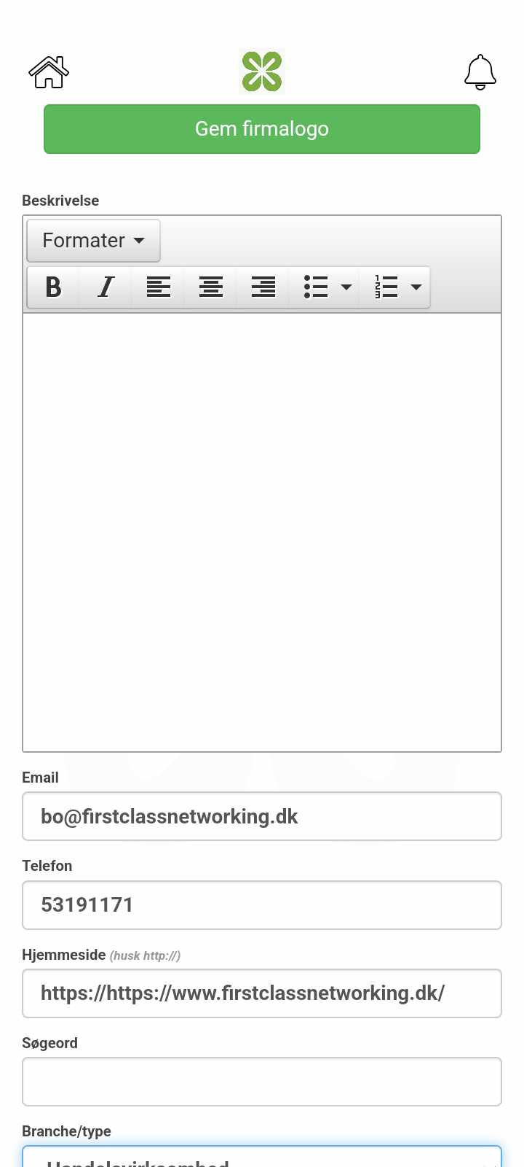
Netværksapp
3) Evt. firmalogo
Firmaprofil
- Hvad laver firmaet - Udbytte
4) Gem ændringer
2) Søgeord

Slide 10
Netværksapp
1) Webadresse
https://erhvervssammenslutningen.netvaerk.biz/home/networkindex/5)

